Slide 1
WebRTC演讲稿
杨佳佳
2019-4-26

Slide 2
目录
1、WebRTC框架
2、WebRTC数据流水线
3、ICE、STUN、TURN
4、SDP

Slide 3
前言
WebRTC，名称源自网页实时通信（Web Real-Time Communication）的缩写，是一个支持网页浏览器进行实时语音对话或视频对话的技术，是谷歌2010年以6820万美元收购Global IP Solutions公司而获得的一项技术，原名叫GIPS引擎。2011年5月开放了工程的源代码，在行业内得到了广泛的支持和应用，成为下一代视频通话的标准。
优点
1. 免费且可商业化。虽然WebRTC技术已经较为成熟，其集成了最佳的音/视频引擎，十分先进的codec，但是Google对于这些技术不收取任何费用。
2. 强大的打洞能力。WebRTC技术包含了使用STUN、ICE、TURN、RTP-over-TCP的关键NAT和防火墙穿透技术，并支持代理。
3.支持跨平台（桌上PC端、Android端、Google Chrome OS、Firefox OS、iOS/Mac、Blackberry 10 内置浏览器）。
4.比较适合一对一的单聊。
缺点
1.设备端适配，这一点在安卓设备上尤为突出。由于安卓设备厂商众多，导致很多可用性问题（访问麦克风失败）和音频质量问题（如回声、啸叫等）。
2.框架设计比较复杂，API粒度也比较细，导致连工程项目的编译都不是一件容易的事。

Slide 4
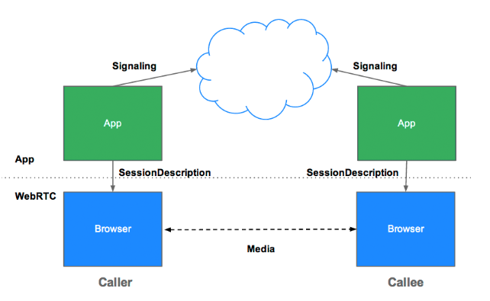

Slide 5
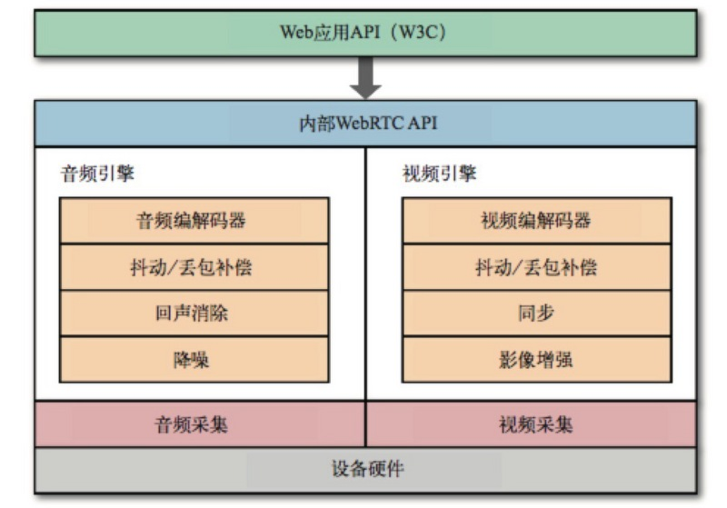
WebRTC框架
通过音频和视频引擎对捕获的原始音频和视频流加以处理，除了对画质和音质增强之外，还得保证音频和视频的同步。
由于音频和视频是用来传输的，因此，发送方还要适应不断变化的带宽和客户端之间的网络延迟调整输出的比特率。
对于接收方来说，则必须实时解码音频和视频流，并适应网络抖动和时延。

Slide 6
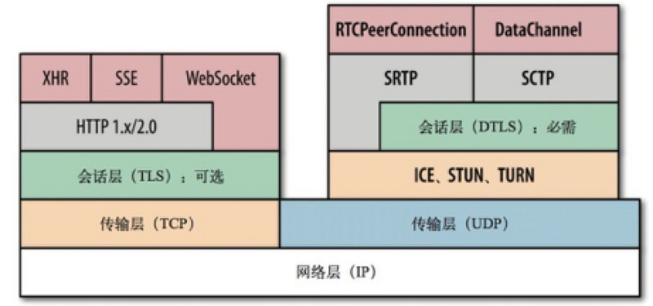
WebRTC框架
在获取到音频和视频流后，下一步要做的就是将其发送出去。但这个跟client-server模式不同，这是client-client之间的传输，因此，在协议层面就必须解决NAT穿透问题，否则传输就无从谈起。
另外，由于WebRTC主要是用来解决实时通信的问题，可靠性并不是很重要，因此，WebRTC使用UDP作为传输层协议：低延迟和及时性才是关键。
当然没那么简单，除了要解决我们上面说的NAT穿透问题之外，还需要为每个流协商参数，对用户数据进行加密，并且需要实现拥塞和流量控制。

Slide 7
WebRTC框架
ICE、STUN和TURN是负责对NAT的穿透；
DTLS用于保障传输数据的安全；
SRTP和STCP属于应用层协议，用于在UDP之上提供不同流的多路复用、拥塞和流量控制，以及媒体数据加密和其他分部可靠的交互服务。

Slide 8
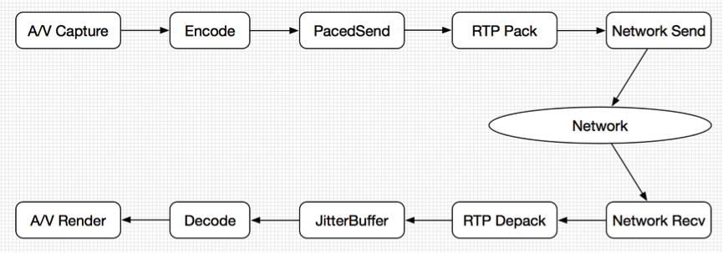
WebRTC数据流水线
对于实时音视频应用来讲，媒体数据从采集到渲染，在数据流水线上依次完成一系列处理。流水线由不同的功能模块组成，彼此分工协作：
1、数据采集模块负责从摄像头/麦克风采集音视频数据。
2、编解码模块负责对数据进行编解码。
3、RTP模块负责数据打包和解包。
4、Network模块负责媒体数据的传输。
5、PacedSend模块负责发包控制
6、jitterBuffer模块负责抗抖动等
从数据采集到渲染的整个处理过程可以用一个数据流水线来描述，如下图：

Slide 9
WebRTC数据流水线
在数据流水线上，还有一系列模块负责服务质量监控，如丢帧策略，丢包策略，编码器过度使用保护，带宽估计，前向纠错，丢包重传，乱序重排，视频帧分包及重组等等

Slide 10
ICE、STUN、TURN
ICE（Interactive Connectivity Establishment，交互连接建立）：由于端与端之间存在多层防火墙和NAT设备阻隔，因此我们需要一种机制来收集两端之间的公网的IP，而ICE则是能够解决两端之间通讯的协议。
STUN，首先在RFC3489中定义，作为一个完整的NAT穿透解决方案，英文全称是Simple Traversal of UDP Through NATs，即简单的用UDP穿透NAT。
在新的RFC5389修订中把STUN协议定位于为穿透NAT提供工具，而不是一个完整的解决方案，英文全称是Session Traversal Utilities for NAT，即NAT会话穿透效用。RFC5389与RFC3489除了名称变化外，最大的区别是支持TCP穿透。
TURN，首先在RFC5766中定义，英文全称是Traversal Using Relays around NAT；Relay Extensions to Session Traversal Utilities for NAT，即使用中继穿透NAT:STUN的扩展。简单的说，TURN与STURN的共同点都是通过修改应用层中的私网地址达到NAT穿透的效果，异同点是TURN是通过两方通讯的“中间人”方式实现穿透。

Slide 11
ICE、STUN、TURN
了解STUN之前，我们需要先了解NAT，NAT（Network Address Translation，网络地址转换）不仅能解决IPv4的IP地址不足的问题，而且还能够有效地避免来自网络外部的攻击，隐藏并保护网络内部的计算机。
NAT的种类，NAT对待UDP的实现方式有4种，分别如下：
1. Full Cone NAT
2. Restricted Cone NAT
3. Port Restricted Cone NAT
4. Symmetric NAT

Slide 12
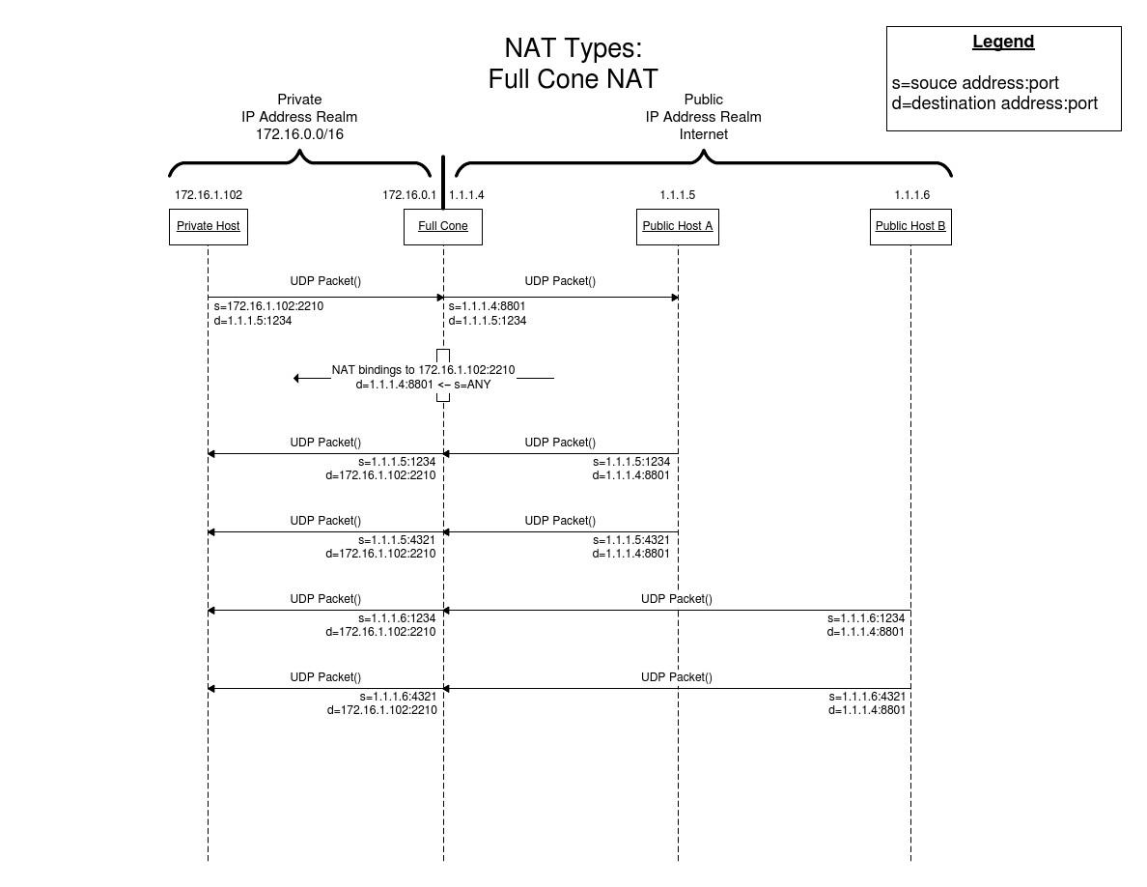
1. Full Cone NAT
全锥形NAT，所有从同一个内网IP和端口号发送过来的请求都会被映射成同一个外网IP和端口号，并且任何一个外网主机都可以通过这个映射的外网IP和端口号向这台内网主机发送包。

Slide 13
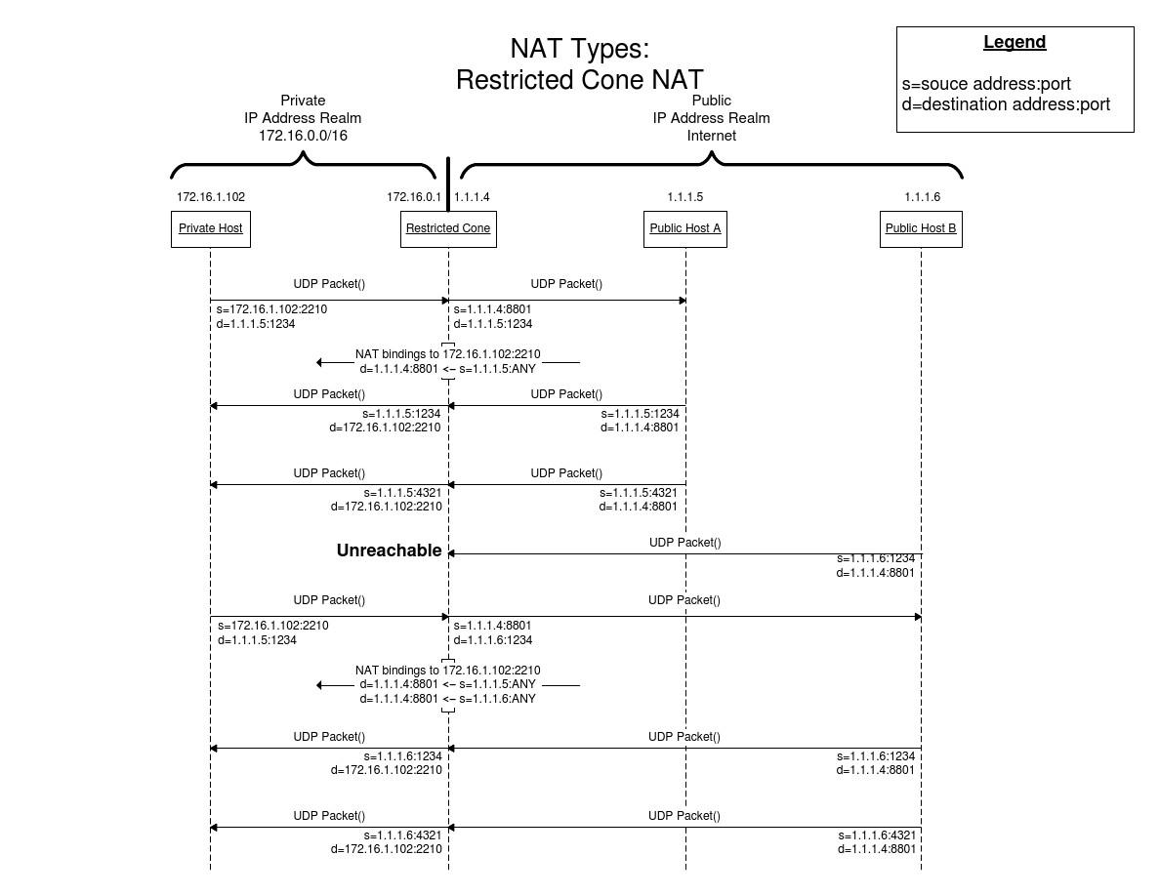
2. Restricted Cone NAT
限制锥形NAT，它也是所有从同一个内网IP和端口号发送过来的请求都会被映射成同一个外网IP和端口号。与完全锥形不同的是，外网主机只能够向先前已经向它发送过数据包的内网主机发送包。

Slide 14
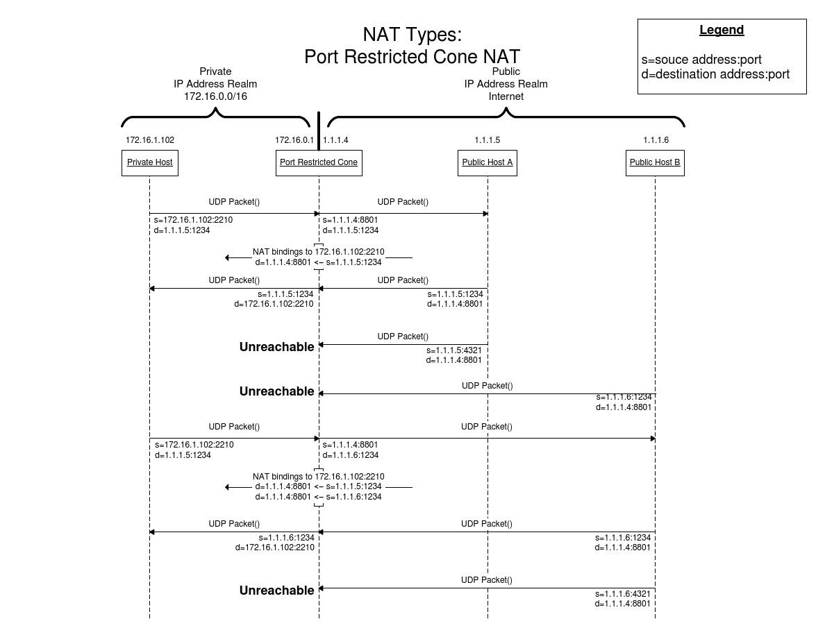
3. Port Restricted Cone NAT
端口限制锥形NAT，与限制锥形NAT很相似，只不过它包括端口号。也就是说，一台IP地址X和端口P的外网主机想给内网主机发送包，必须是这台内网主机先前已经给这个IP地址X和端口P发送过数据包。

Slide 15
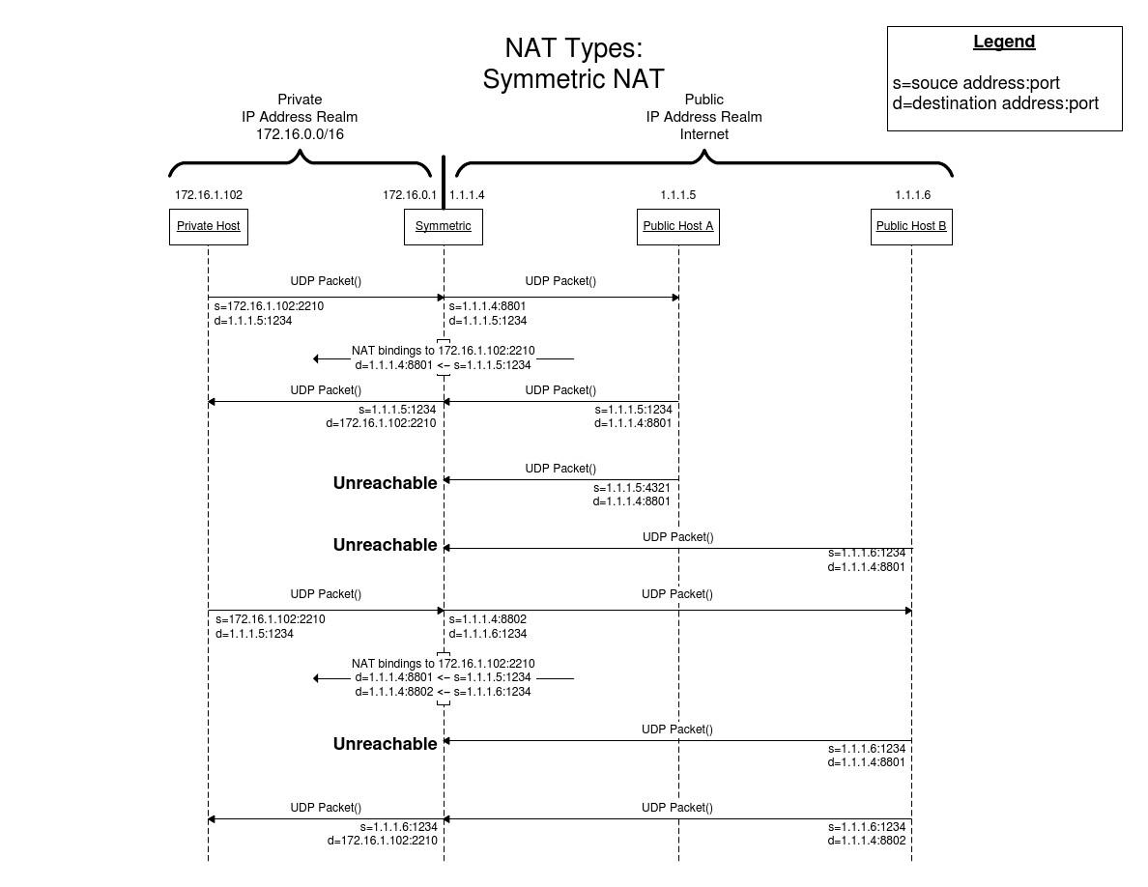
4. Symmetric NAT
对称NAT，所有从同一个内网IP和端口号发送到一个特定的目的IP和端口号的请求，都会被映射到同一个IP和端口号。如果同一台主机使用相同的源地址和端口号发送包，但是发往不同的目的地，NAT将会使用不同的映射。此外，只有收到数据的外网主机才可以反过来向内网主机发送包。

Slide 16
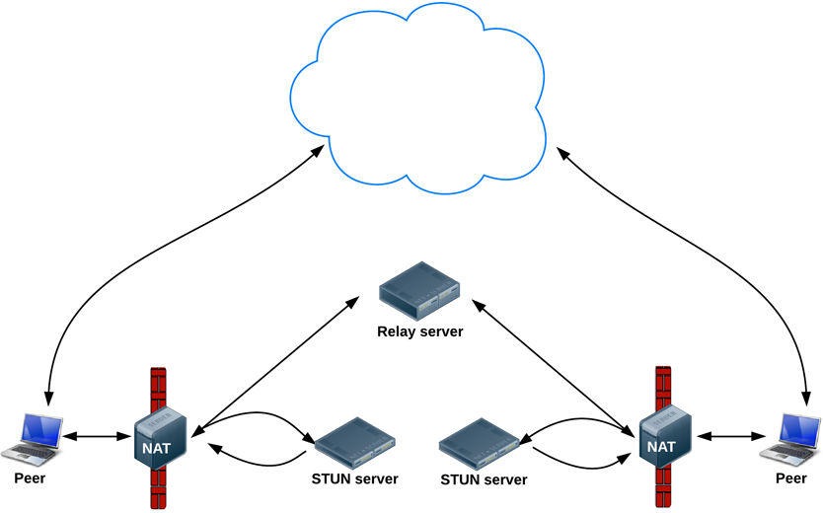
ICE、STUN、TURN
通过前面对NAT的了解，在上面这图中可以看到，WebRTC通过 STUN server 获得自己的外网IP和端口，然后通过信令服务器与远端的WebRTC交换网络信息。之后双方就可以偿试建立 P2P 连接了。
这就是我们通常所说的 P2P NAT 穿透。在WebRTC内部会探测用户的 NAT 类型，最终采用不同的方法进行 NAT 穿越。不过，如果双方都是对称NAT 类型，是无法进行 P2P NAT 穿越的，此时只能使用中继了。
中继候选者，Relay server就是TURN服务器，中继服务器做为候选者，他为WebRTC提供IP地址与端口，即通过服务器中转媒体数据。当WebRTC客户端通信双方无法穿越 P2P NAT 时，为了保证双方可以正常通讯，此时只能通过服务器中转来保证服务质量了；所以 中继候选者的优先级是最低的，只有上述两种候选者都无法进行连接时，才会使用它。

Slide 17
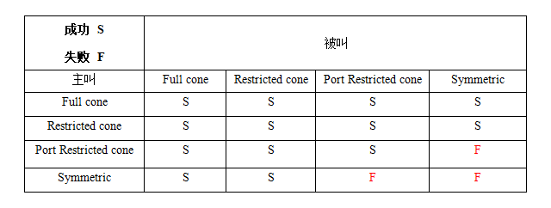
ICE、STUN、TURN
在实际测试穿透结果如下：
S表示穿透功能。
F表示穿透失败，需要中继服务器TURN来辅助传输媒体数据。

Slide 18
SDP
在WebRTC中，媒体能力最终通过 SDP 呈现。在传输媒体数据之前，首先要进行媒体能力协商，看双方都支持那些编码方式，支持哪些分辨率，支持哪些网络协议等
WebRTC使用SDP（Session Description Protocol，会话描述协议）描述端到端连接的参数。 SDP不包含媒体本身的任何信息，仅用于描述"会话状况"，表现为一系列的连接属性：要交换的媒体类型（音频、视频及应用数据）、网络传输协议、使用的编解码器及其设置、带宽及其他元数据。

Slide 19
m=audio 9 UDP/TLS/RTP/SAVPF 111 103 104 9 0 8 106 105 13 126
//m=audio说明本会话包含音频，9代表音频使用端口9来传输，但是在webrtc中一现在一般不使用，如果设置为0，代表不
//传输音频,UDP/TLS/RTP/SAVPF是表示用户来传输音频支持的协议，udp，tls,rtp代表使用udp来传输rtp包，并使用tls加密
//SAVPF代表使用srtcp的反馈机制来控制通信过程,后面111 103 104 9 0 8 106 105 13 126表示本会话音频支持的编码，后面几行会有详细补充说明
c=IN IP4 0.0.0.0 //这一行表示你要用来接收或者发送音频使用的IP地址，webrtc使用ice传输，不使用这个地址
a=rtcp:9 IN IP4 0.0.0.0 //用来传输rtcp地地址和端口，webrtc中不使用
a=ice-ufrag:khLS
a=ice-pwd:cxLzteJaJBou3DspNaPsJhlQ
//以上两行是ice协商过程中的安全验证信息
a=fingerprint:sha-256 FA:14:42:3B:C7:97:1B:E8:AE:0C2:71:03:05:05:16:8F:B9:C7:98:E9:60:43:4B:5B:2C:28:EE:5C:8F3:17
//以上这行是dtls协商过程中需要的认证信息
a=setup:actpass
//以上这行代表本客户端在dtls协商过程中，可以做客户端也可以做服务端
a=mid:audio
//这一行中用到的媒体标识
a=extmap:1 urn:ietf:params:rtp-hdrext:ssrc-audio-level
//上一行指出我要在rtp头部中加入音量信息
a=sendrecv
//上一行指出我是双向通信，另外几种类型是recvonly,sendonly,inactive
a=rtcp-mux
//上一行指出rtp,rtcp包使用同一个端口来传输
//下面几行都是对m=audio这一行的媒体编码补充说明，指出了编码器采用的编号，采样率，声道等
a=rtpmap:111 opus/48000/2
a=rtcp-fb:111 transport-cc
//以上这行说明opus编码支持使用rtcp来控制拥塞
a=fmtp:111 minptime=10;useinbandfec=1
//对opus编码可选的补充说明,minptime代表最小打包时长是10ms，useinbandfec=1代表使用opus编码内置fec特性
a=rtpmap:103 ISAC/16000
a=rtpmap:104 ISAC/32000
a=rtpmap:9 G722/8000
a=rtpmap:0 PCMU/8000
a=rtpmap:8 PCMA/8000
a=rtpmap:106 CN/32000
a=rtpmap:105 CN/16000
a=rtpmap:13 CN/8000

